Slide 2
Yhtälöpareja geometrisesti

Slide 3
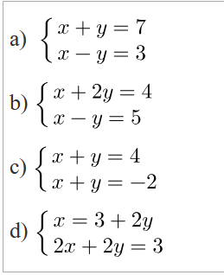

Slide 4
Yhtälöitä solvella

Slide 5
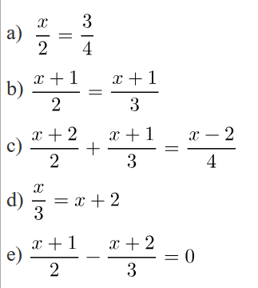

Slide 6
Yhtälöpareja solvella

Slide 7
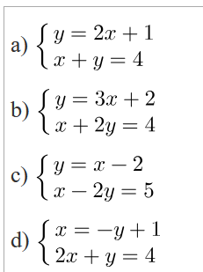

Slide 8
Potenssin laskusääntöjä

Slide 9
